Slide 1

课程总结
School of Computer Engineering and Science
Shanghai University
Instructor: Shengyu Duan

Slide 2
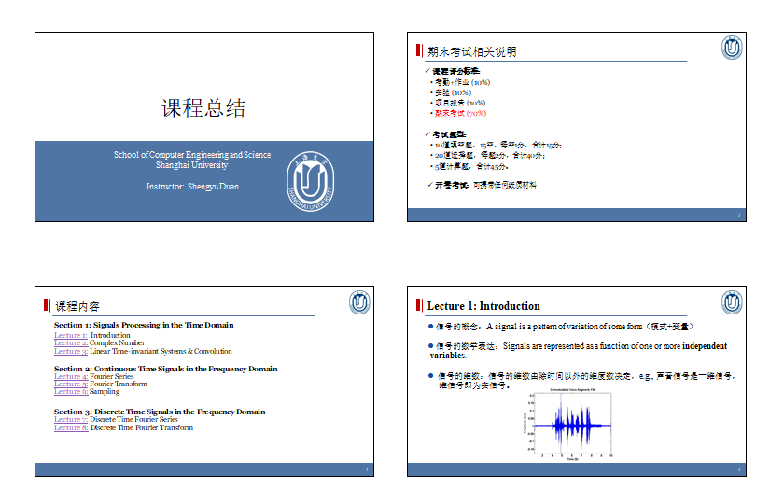
期末考试相关说明
课程评分标准：
考勤+作业 (10%)
实验 (20%)
项目报告 (20%)
期末考试 (50%)
考试题型：
填空题，每空1分，共11分；
选择题，每题2分，共34分；
简答题，每题4分，共20分；
计算题，共35分。
开卷考试（中文）：可携带任何纸质材料，可携带计算器
考试时间：2023-11-14，13:00-15:00，EJ204

Slide 3
课程内容
Section 1: Signals Processing in the Time Domain
Lecture 1: Introduction Lecture 2: Complex Number Lecture 3: Linear Time-invariant Systems & Convolution
Section 2: Continuous Time Signals in the Frequency Domain Lecture 4: Fourier Series Lecture 5: Fourier Transform Lecture 6: Sampling
Section 3: Discrete Time Signals in the Frequency Domain Lecture 7: Discrete Time Fourier Series Lecture 8: Discrete Time Fourier Transform
两种空间域
四种信号类型
六种转换关系
Notes:
两种空间域：时域、频域
四种信号类型：
按周期性划分：周期信号与非周期信号
按连续性划分：连续信号与离散信号
六种转换关系：
四种信号的时域与频域转换、时域上连续信号到离散信号的转换（采样）、傅里叶级数到傅里叶变换

Slide 4
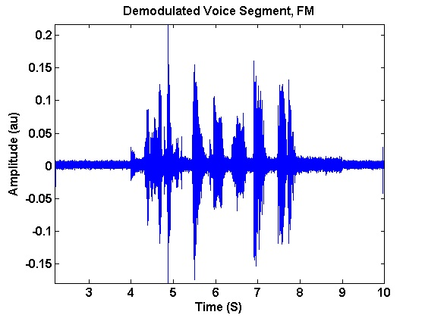
Lecture 1: Introduction
信号的概念：A signal is a pattern of variation of some form（模式+变量）
信号的数学表达：Signals are represented as a function of one or more independent variables.
e.g., 声音信号是一维信号，也是实信号。

Slide 5
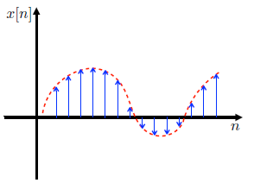
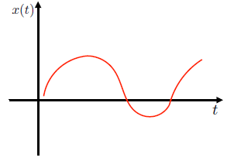
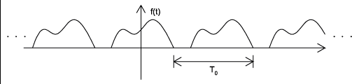
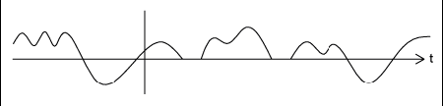
Lecture 1: Introduction
信号的分类：
连续时间信号 vs. 离散时间信号
周期信号 vs. 非周期信号
主观性：连续时间信号是时间间隔无限趋近于0的离散时间信号；
非周期信号是周期趋于无穷大的周期信号。

Slide 6
Lecture 1: Introduction
信号的分类（具有主观性）：
模拟信号 vs. 数字信号（由信号幅度的连续性决定）
– Continuous time analog
Discrete time analog
amplitude
amplitude
time
Continuous time digital (or quantized)
binary sequence, where the values of the function can only be one or zero.
time
Discrete time digital
binary sequence, where the values of the function can only be one or zero.
amplitude
amplitude
time
time

Slide 7



Lecture 1: Introduction
信号的分类：
奇信号 vs. 偶信号
信号奇偶分解：
信号$x(t)$的偶信号部分：$x_{e}(t)=\frac{1}{2}(x\left(t\right)+x(−t))$
信号$x(t)$的奇信号部分：$x_{o}(t)=\frac{1}{2}(x\left(t\right)−x(−t))$

Slide 8
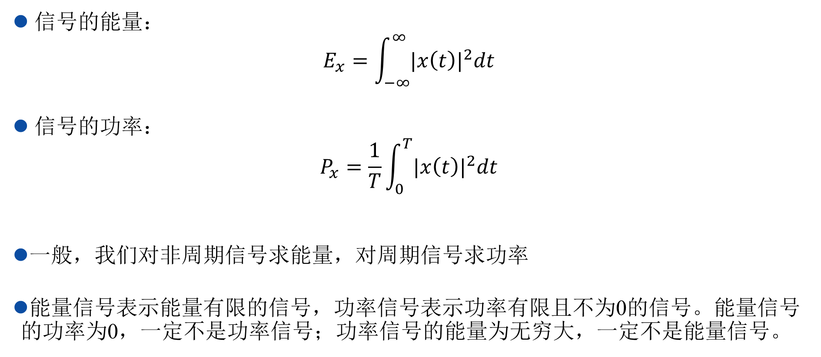
Lecture 1: Introduction
信号的能量：
$$E_{x}=\int_{−∞}^{∞}{{|x\left(t\right)|}^{2}dt}$$
信号的功率：
$$P_{x}=\frac{1}{T}\int_{0}^{T}{{|x\left(t\right)|}^{2}dt}$$
一般，我们对非周期信号求能量，对周期信号求功率
能量信号表示能量有限的信号，功率信号表示功率有限且不为0的信号。能量信号的功率为0，一定不是功率信号；功率信号的能量为无穷大，一定不是能量信号。

Slide 9
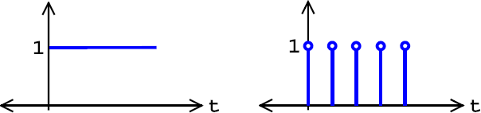
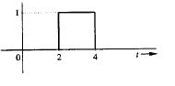

Lecture 1: Introduction
几种典型信号：
单位阶跃信号
易错点：
u(t)
u[n]
n
f (t ) = u (t − 2) − u (t − 4)
$$f\left[n\right]=u\left[n−2\right]−u[n−4]$$
n
2 3

Slide 10

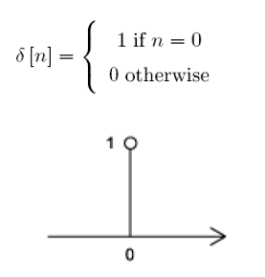
Lecture 1: Introduction
几种典型信号：
单位冲激信号（信号面积等于1）
连续时间单位冲激信号 离散时间单位冲激信号
δ (t ) = 0
t ≠ 0
+∞
∫ δ (t ) dt = 1
−∞
δ (t )
 |  | ε→0
1/ ε
1
0
t
0
ε
t

Slide 11

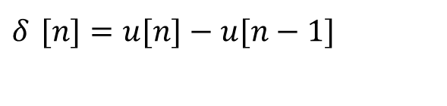
Lecture 1: Introduction
几种典型信号：
单位阶跃信号与单位冲激信号的关系
连续时间： 离散时间：
单位冲激信号是单位阶跃信号的一阶微分
单位冲激信号是单位阶跃信号的一阶差分
du
$$δ [n]=u[n]−u[n−1]$$
_{dt} = δ (t )
$$u\left[n\right]=\sum_{k=0}^{∞}{δ \left[n−k\right]}$$
$$u\left[n\right]=\sum_{m=−∞}^{n}{δ \left[m\right]}$$
t
∫ δ (t )dt = u (t )
−∞

Slide 12
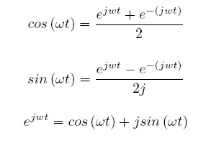
Lecture 1: Introduction
重要公式：欧拉公式

Slide 13
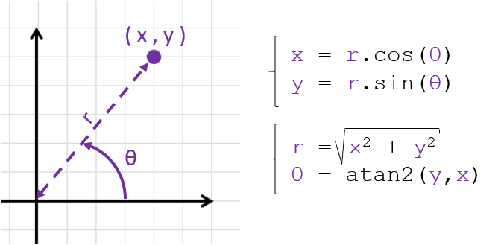

Lecture 2: Complex Numbers & Signal Property
复数的表示形式：$z=x+jy$，复数信号表示二维信号；
复数的直角坐标/极坐标表示：
$$x+jy=r\cos{θ}+jr\sin{θ}=re^{jθ}$$
直角坐标 极坐标

Slide 14


Lecture 2: Complex Numbers & Signal Property
复指数信号基波频域与基波周期：
复指数信号的谐波信号：
要求会计算复指数信号或正余弦信号的基波周期
fundamental period
fundamental frequency
Harmonical period
$$T_{k}=\frac{2π}{|kω_{0}|}$$
Harmonical frequency
$$|kω_{0}|$$

Slide 15

Lecture 2: Complex Numbers & Signal Property
重要概念：
对离散时间信号，频率为ω₀的复指数信号与频率为ω₀ +m.2π的复指数信号是同一个信号（m为整数）；
对连续时间信号，上述关系不成立。
Discrete-time:
$$e^{j(ω_{0}+m⋅2π)n}=\cos{(ω_{0}n+m⋅2π}n)+j\sin{(ω_{0}n+m⋅2π}n)$$
$=\cos{(ω_{0}n})+j\sin{(ω_{0}n})$ (as m.n is an integer)
$$=e^{jω_{0}n}$$
Continuous-time: $$e^{j\left(ω_{0}+m⋅2π\right)t}=\cos{(ω_{0}t+m⋅2π}t)+j\sin{(ω_{0}t+m⋅2π}t)$$
$$≠\cos{(ω_{0}t})+j\sin{(ω_{0}t}) \text{(}\text{as} \text{m}\text{.}\text{t} \text{may} \text{not} \text{be} \text{an} \text{integer}\text{)}$$
$$=e^{jω_{0}t}$$

Slide 16

Lecture 2: Complex Numbers & Signal Property
上述概念的意义：
对周期为N的离散时间复指数信号，第k+N次谐波与第k次谐波相同
=> 对周期为N的离散时间信号进行傅里叶级数展开，则只有N个不同的频率分量，频域表示具有周期性。
For periodic discrete-time:
$$e^{j(ω_{0}+m⋅2π)n}=e^{jω_{0}n}$$
$$⇒ e^{j({kω}_{0}+2π)n}=e^{jkω_{0}n}$$
$$⇒ e^{j({kω}_{0}+Nω_{0})n}=e^{j({(k+N)ω}_{0})n}=e^{jkω_{0}n}$$

Slide 17
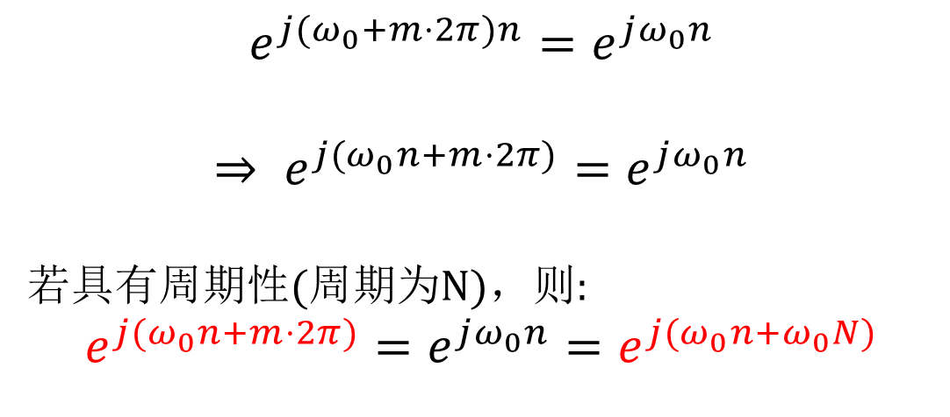

Lecture 2: Complex Numbers & Signal Property
上述概念的另一个意义：
判断离散时间信号是否具有周期性：
对具有周期性的离散时间信号, ω₀N=2πm, 则基波频域$满足ω_{0}=2π\left(\frac{m}{N}\right)（m,N$为整数)
例：$x\left[n\right]=cos⁡(\frac{1}{8}n−π)$不是周期信号，因为$ω_{0}=\frac{1}{8}$，不满足$ω_{0}=2π\left(\frac{m}{N}\right)（m,N$为整数)
$$e^{j(ω_{0}+m⋅2π)n}=e^{jω_{0}n}$$
$$⇒ e^{j(ω_{0}n+m⋅2π)}=e^{jω_{0}n}$$
若具有周期性(周期为N)，则:
$$e^{j(ω_{0}n+m⋅2π)}=e^{jω_{0}n}=e^{j(ω_{0}n+ω_{0}N)}$$

Slide 18
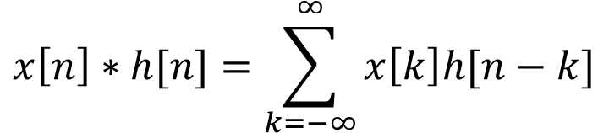

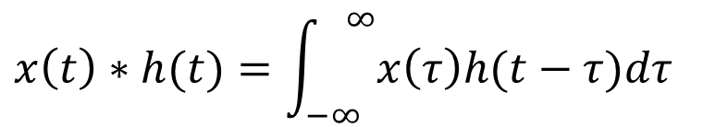
Lecture 3: Convolution and LTI Systems
卷积的定义：
卷积和：
卷积积分：
卷积的意义：计算线性时不变系统的输出
$x\left[n\right]$、$x\left(t\right)$为输入信号，$h[n]、$ $h(t)$为系统的单位冲激响应（输入为单位冲激信号时系统的输出），则系统的输出信号利用上述卷积求解。
$$x\left[n\right]∗h[n]=\sum_{k=−∞}^{∞}{x\left[k\right]h[n−k]}$$
$$x\left(t\right)∗h(t)=\int_{−∞}^{ ∞}{x\left(τ\right)h(t−τ)dτ}$$

Slide 19
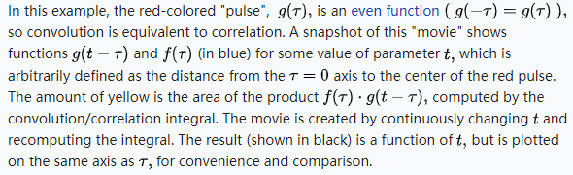
Lecture 3: Convolution and LTI Systems
卷积的动态过程：反转再平移，直到两者出现重叠，计算重叠部分相乘、累加或积分结果。

Slide 20
Lecture 3: Convolution and LTI Systems
系统性质判断
1） 无记忆系统：系统的输出完全取决于当前时刻的输入；
2）时不变系统：系统特性不随时间改变，即如果系统对输入信号x(t)的输出是y(t)，则系统对输入信号x(t-t₀)的输出为y(t-t₀)；
3）线性系统：如果输入信号是两个信号的加权和，那么输出信号也是这两个输入信号对应输出的加权和；
4）因果系统：系统的输出只取决于现在的输入及过去的输入；
5）稳定系统：当系统的输入为在任意时间都有界时，系统的输出也是有界的。

Slide 21
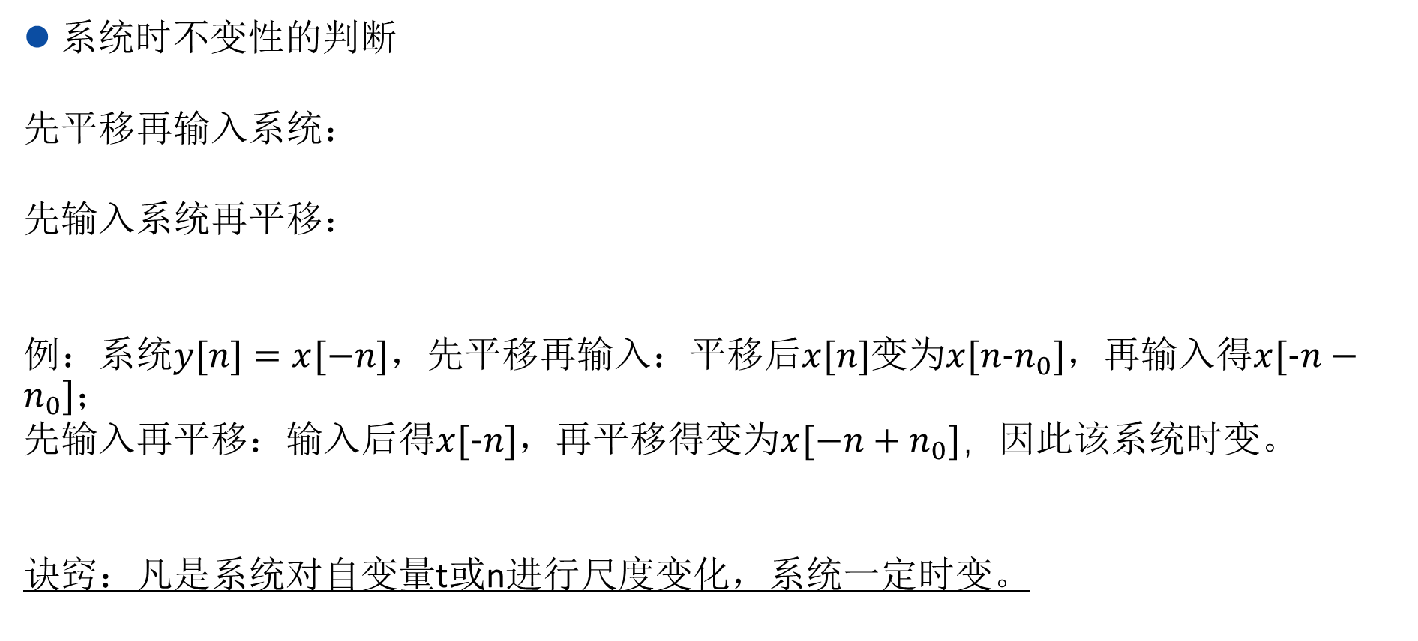
Lecture 3: Convolution and LTI Systems
系统时不变性的判断
先平移再输入系统：
先输入系统再平移：
例：系统$y[n]=x[−n]$，先平移再输入：平移后$x[n]$变为$x[n−n_{0}]$，再输入得$x[−n−n_{0}]$；
先输入再平移：输入后得$x[−n]$，再平移得变为$x[−n+n_{0}]，$因此该系统时变。
诀窍：凡是系统对自变量t或n进行尺度变化，系统一定时变。
x(t)
x(t-t₀)
系统
是否相等？
x(t)
系统
y(t)
y(t-t₀)

Slide 22
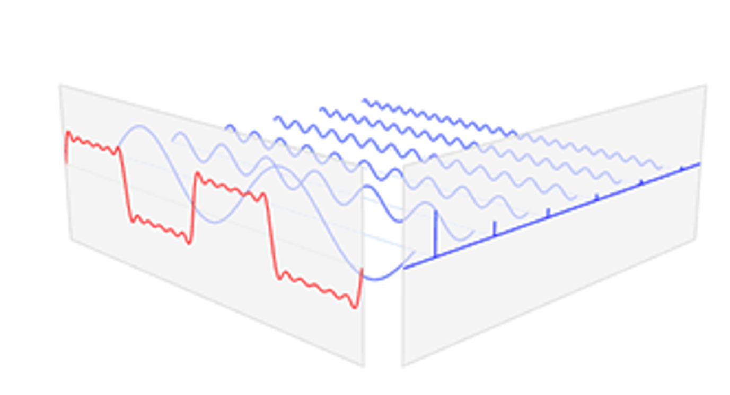

Lecture 4, 5, 7, 8: 傅里叶级数与傅里叶变换
傅里叶的核心思想：任意连续时间周期信号都可表示成若干个相互呈谐波关系的正余弦信号的线性组合
$$x\left(t\right)=A_{0}+\sum_{k=1}^{∞}{\left[A_{k}cos\left(kω_{0}t\right)+B_{k}\sin\left(kω_{0}t\right)\right]}$$

Slide 23

Lecture 4, 5, 7, 8: 傅里叶级数与傅里叶变换
连续时间的周期信号傅里叶级数核心公式：
Fourier series representation （傅里叶级数表示）:
$$x\left(t\right)=\sum_{k=−∞}^{∞}{a_{k}e^{jkω_{0}t}}$$
Fourier series coefficient（傅里叶级数系数）:
$$a_{k}=\frac{1}{T}\int_{0}^{T}{x\left(t\right)e^{−jkω_{0}t}dt}$$

Slide 24
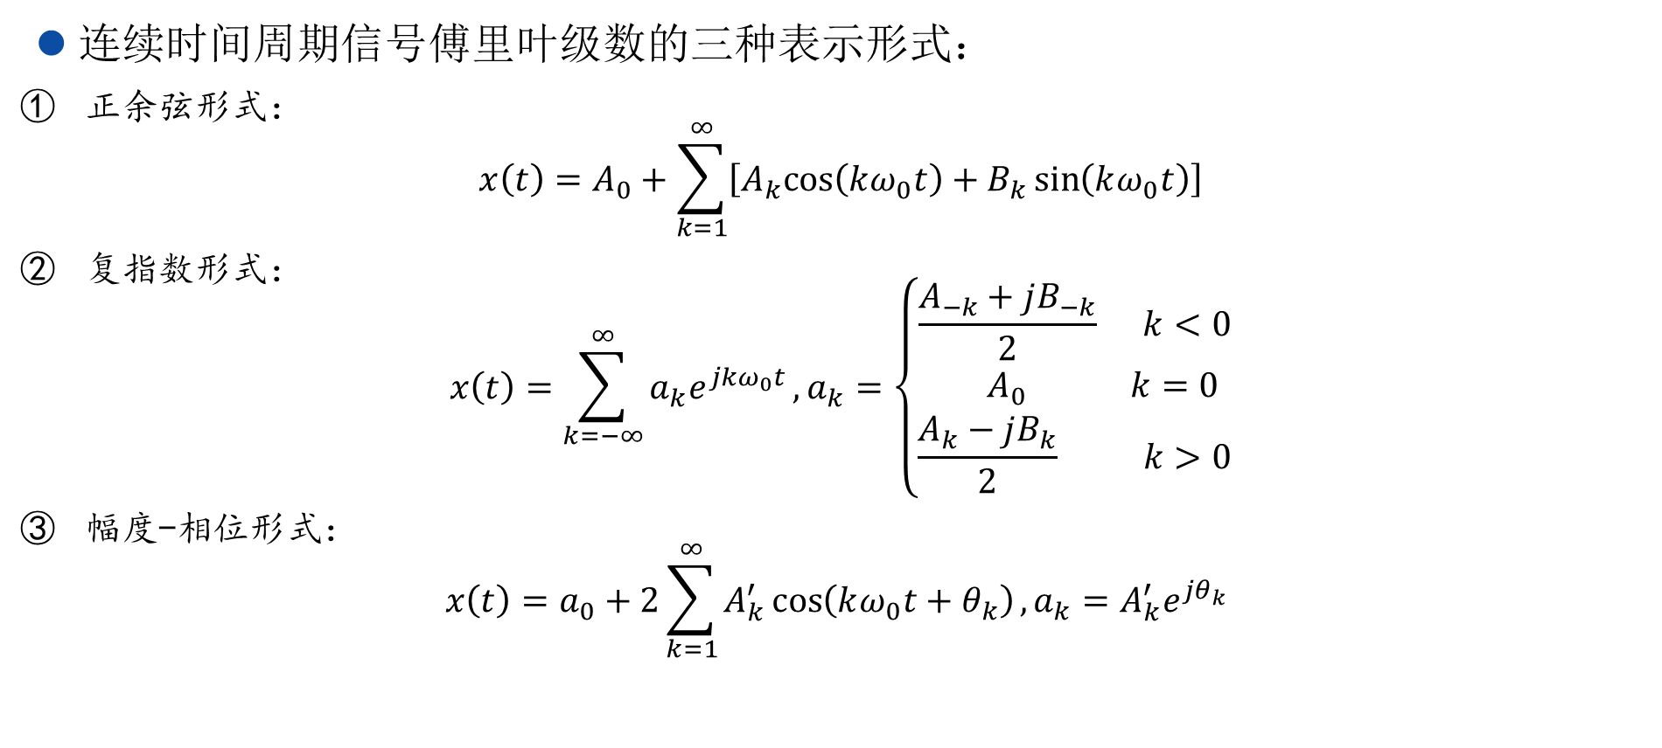
Lecture 4, 5, 7, 8: 傅里叶级数与傅里叶变换
连续时间周期信号傅里叶级数的三种表示形式：
正余弦形式：
$$x\left(t\right)=A_{0}+\sum_{k=1}^{∞}{\left[A_{k}cos\left(kω_{0}t\right)+B_{k}\sin\left(kω_{0}t\right)\right]}$$
复指数形式：
$$x\left(t\right)=\sum_{k=−∞}^{∞}{a_{k}e^{jkω_{0}t}},a_{k}=\left\{\begin{aligned}\frac{A_{−k}+jB_{−k}}{2} k<0 \\ { A}_{0} k=0 \\ \frac{A_{k}−jB_{k}}{2} k>0\end{aligned}\right.$$
幅度-相位形式：
$$x\left(t\right)=a_{0}+2\sum_{k=1}^{∞}{A_{k}^{′}\cos\left(kω_{0}t+θ_{k}\right)},a_{k}=A_{k}^{′}e^{{jθ}_{k}}$$

Slide 25
Lecture 4, 5, 7, 8: 傅里叶级数与傅里叶变换
连续时间周期信号傅里叶级数展开收敛条件：该信号在一个周期内的能量为有限值
收敛性的判断方法：狄利赫里条件：
A signal can be represented by Fourier series expansion, if
(1) it is absolutely integrable,
(2) it has finite number of maxima & minima in a period
(3) it has finite number of discontinuities in a period

Slide 26

Lecture 4, 5, 7, 8: 傅里叶级数与傅里叶变换
连续时间周期信号傅里叶级数的各种推广：
Periodicity
Periodic
Aperiodic
$$x\left(t\right)=\sum_{k=−∞}^{∞}{a_{k}e^{jkω_{0}t}}$$
$$a_{k}=\frac{1}{T}\int_{0}^{T}{x\left(t\right)e^{−jkω_{0}t}dt}$$
Continuous
Continuity
Discrete

Slide 27



Lecture 4, 5, 7, 8: 傅里叶级数与傅里叶变换
连续时间周期信号傅里叶级数到连续时间非周期信号傅里叶变换：
Periodicity
Periodic
Aperiodic
$$x\left(t\right)=\sum_{k=−∞}^{∞}{a_{k}e^{jkω_{0}t}}$$
$$a_{k}=\frac{1}{T}\int_{0}^{T}{x\left(t\right)e^{−jkω_{0}t}dt}$$
$$x\left(t\right)=\frac{1}{2π}\int_{−∞}^{∞}{X\left(jω\right)e^{jωt}dω}$$
$$X\left(jω\right)=\int_{−∞}^{∞}{x\left(t\right)e^{−jωt}dt}$$
$$T→∞,$$
$$ω_{0}→0$$
Continuous
Continuity
Discrete

Slide 28


Lecture 4, 5, 7, 8: 傅里叶级数与傅里叶变换
连续时间周期信号傅里叶级数到离散时间周期信号傅里叶变换：
Periodicity
Periodic
Aperiodic
$$x\left(t\right)=\sum_{k=−∞}^{∞}{a_{k}e^{jkω_{0}t}}$$
$$a_{k}=\frac{1}{T}\int_{0}^{T}{x\left(t\right)e^{−jkω_{0}t}dt}$$
$$x\left(t\right)=\frac{1}{2π}\int_{−∞}^{∞}{X\left(jω\right)e^{jωt}dω}$$
$$X\left(jω\right)=\int_{−∞}^{∞}{x\left(t\right)e^{−jωt}dt}$$
Continuous
Continuity
k具有周期性
$$x\left[n\right]=\sum_{k=\left\langle N\right\rangle }{a_{k}e^{jkω_{0}n}}$$
$$a_{k}=\frac{1}{N}\sum_{n=\left\langle N\right\rangle }{x[n]e^{−jkω_{0}n}}$$
Discrete

Slide 29



Lecture 4, 5, 7, 8: 傅里叶级数与傅里叶变换
离散时间周期信号傅里叶级数到离散时间非周期信号傅里叶变换：
Periodicity
Periodic
Aperiodic
$$x\left(t\right)=\sum_{k=−∞}^{∞}{a_{k}e^{jkω_{0}t}}$$
$$a_{k}=\frac{1}{T}\int_{0}^{T}{x\left(t\right)e^{−jkω_{0}t}dt}$$
$$x\left(t\right)=\frac{1}{2π}\int_{−∞}^{∞}{X\left(jω\right)e^{jωt}dω}$$
$$X\left(jω\right)=\int_{−∞}^{∞}{x\left(t\right)e^{−jωt}dt}$$
Continuous
Continuity
$$x\left[n\right]=\sum_{k=\left\langle N\right\rangle }{a_{k}e^{jkω_{0}n}}$$
$$a_{k}=\frac{1}{N}\sum_{n=\left\langle N\right\rangle }{x[n]e^{−jkω_{0}n}}$$
$$x[n]=\frac{1}{2π}\int_{2π}{X\left(e^{jω}\right)e^{jωn}dω}$$
$$X\left(e^{jω}\right)=\sum_{n=−∞}^{∞}{x [n]e^{−jωn}}$$
$$N→∞,$$
$$ω_{0}→0$$
Discrete

Slide 30
Lecture 4, 5, 7, 8: 傅里叶级数与傅里叶变换
时域连续、离散、周期、非周期对应频域特点：
Periodic in time domain $↔$ Discrete in frequency domain
Aperiodic in time domain $↔$ Continuous in frequency domain
Continuous in time domain $↔$ Aperiodic in frequency domain
Discrete in time domain $↔$ Periodic in frequency domain

Slide 31

Lecture 4, 5, 7, 8: 傅里叶级数与傅里叶变换
傅里叶级数、傅里叶变换转换关系：
$$X\left(jω\right)=2π\sum_{k=−∞}^{∞}{a_{k}}δ\left(ω−{kω}_{0}\right)$$
$$X\left(e^{jω}\right)=2π\sum_{k=−∞}^{∞}{a_{k}δ\left(ω−kω_{0}\right)}$$

Slide 32
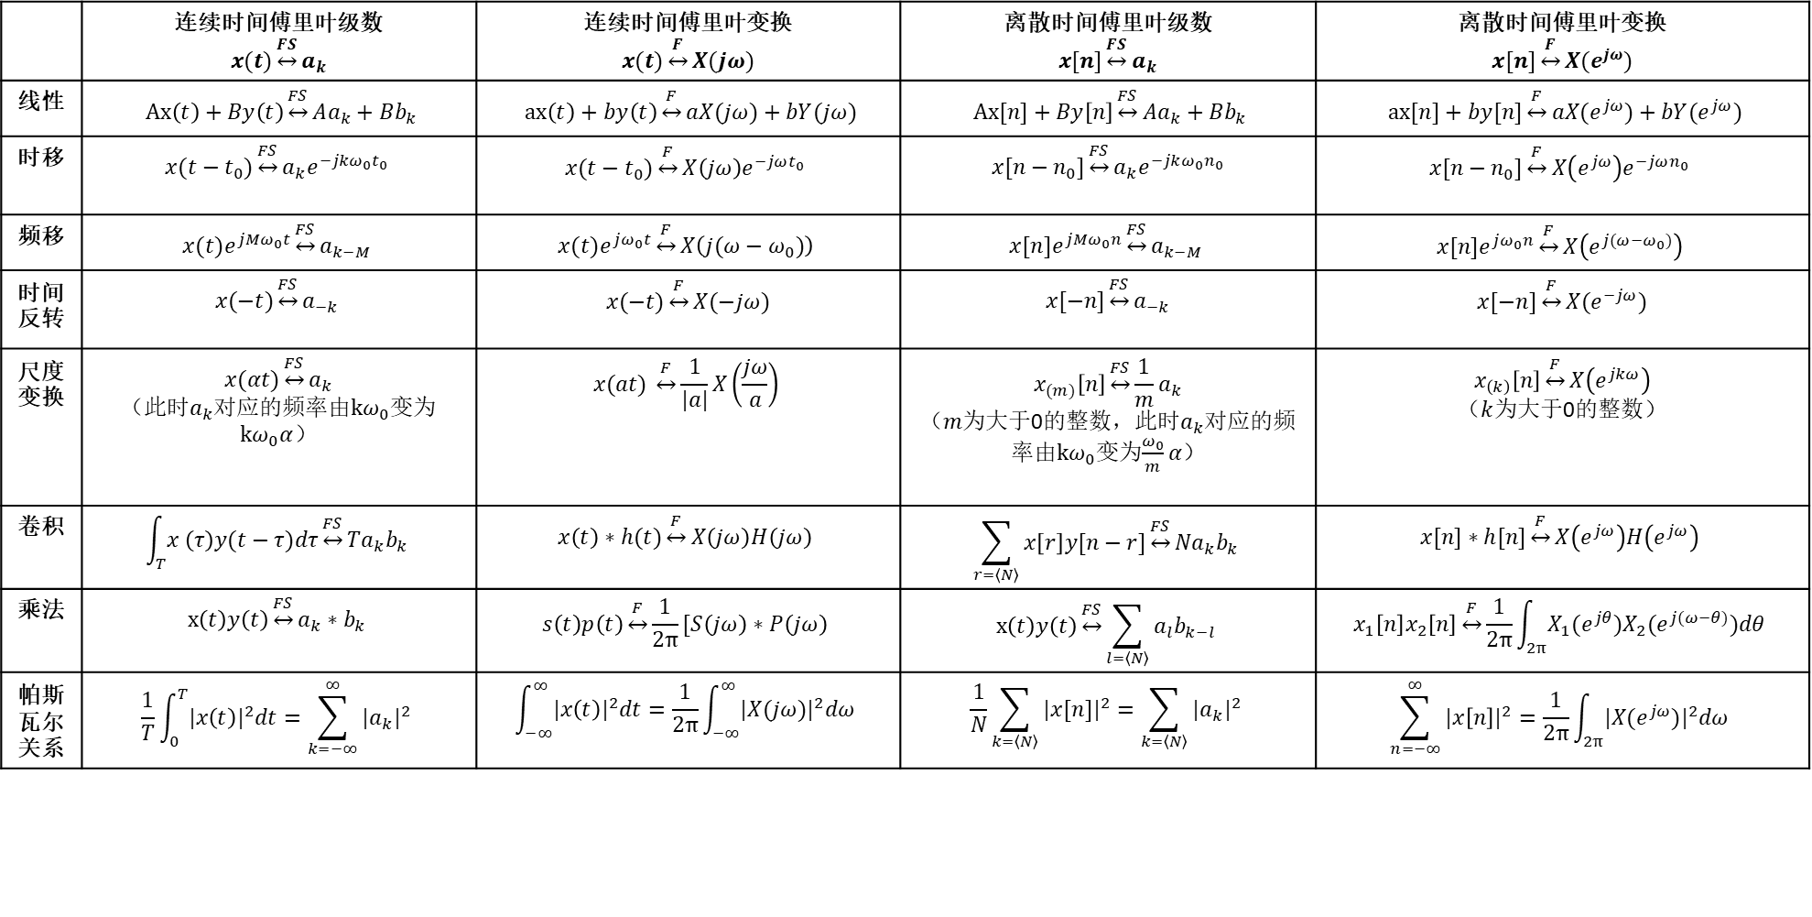
Lecture 4, 5, 7, 8: 傅里叶级数与傅里叶变换
傅里叶级数、傅里叶变换常用性质
 | 连续时间傅里叶级数 $$x(t)\underset{↔}{FS}a_{k}$$ | 连续时间傅里叶变换 $$x(t)\underset{↔}{F}X(jω)$$ | 离散时间傅里叶级数 $$x[n]\underset{↔}{FS}a_{k}$$ | 离散时间傅里叶变换 $$x[n]\underset{↔}{F}X(e^{jω})$$
线性 | $Ax\left(t\right)+By\left(t\right)\underset{↔}{FS}Aa_{k}+Bb_{k}$ | $ax\left(t\right)+by\left(t\right)\underset{↔}{F}aX(jω)+bY(jω)$ | $Ax[n]+By\left[n\right]\underset{↔}{FS}Aa_{k}+Bb_{k}$ | $ax[n]+by[n]\underset{↔}{F}aX(e^{jω})+bY(e^{jω})$
时移 | $$x(t−t_{0})\underset{↔}{FS}a_{k}e^{−jkω_{0}t_{0}}$$ | $$x(t−t_{0})\underset{↔}{F}X\left(jω\right)e^{−jωt_{0}}$$ | $$x[n−n_{0}]\underset{↔}{FS}a_{k}e^{−jkω_{0}n_{0}}$$ | $$x[n−n_{0}]\underset{↔}{F}X\left(e^{jω}\right)e^{−jωn_{0}}$$
频移 | $$x(t)e^{j{Mω}_{0}t}\underset{↔}{FS}a_{k−M}$$ | $$x(t)e^{jω_{0}t}\underset{↔}{F}X\left(j(ω−ω_{0})\right)$$ | $$x[n]e^{j{Mω}_{0}n}\underset{↔}{FS}a_{k−M}$$ | $$x[n]e^{jω_{0}n}\underset{↔}{F}X\left(e^{j(ω−ω_{0})}\right)$$
时间反转 | $$x(−t)\underset{↔}{FS}a_{−k}$$ | $$x(−t)\underset{↔}{F}X(−jω)$$ | $$x[−n]\underset{↔}{FS}a_{−k}$$ | $$x[−n]\underset{↔}{F}X(e^{−jω})$$
尺度变换 | $$x(αt)\underset{↔}{FS}a_{k}$$ （此时$a_{k}$对应的频率由$kω_{0}$变为$kω_{0}α$） | $$x(at) \underset{↔}{F}\frac{1}{|a|}X\left(\frac{jω}{a}\right)$$ | $$x_{(m)}\left[n\right]\underset{↔}{FS}\frac{1}{m}a_{k}$$ （$m$为大于0的整数，此时$a_{k}$对应的频率由$kω_{0}$变为$\frac{ω_{0}}{m}α$） | $$x_{\left(k\right)}\left[n\right]\underset{↔}{F}X\left(e^{jkω}\right)$$ （$k$为大于0的整数）
卷积 | $$\int_{T}{x \left(τ\right)y(t−τ)dτ}\underset{↔}{FS}{Ta}_{k}b_{k}$$ | $$x\left(t\right)∗h(t)\underset{↔}{F}X\left(jω\right)H\left(jω\right)$$ | $$\sum_{r=\left\langle N\right\rangle }{{x\left[r\right]y[n−r]\underset{↔}{FS}Na}_{k}b_{k}}$$ | $$x[n]∗h[n]\underset{↔}{F}X\left(e^{jω}\right)H\left(e^{jω}\right)$$
乘法 | $$x\left(t\right)y\left(t\right)\underset{↔}{FS}a_{k}∗b_{k}$$ | $$s\left(t\right)p\left(t\right)\underset{↔}{F}\frac{1}{2π}[S\left(jω\right)∗P\left(jω\right)$$ | $$x\left(t\right)y\left(t\right)\underset{↔}{FS}\sum_{l=\left\langle N\right\rangle }{a_{l}b_{k−l}}$$ | $$x_{1}\left[n\right]x_{2}\left[n\right]\underset{↔}{F}\frac{1}{2π}\int_{2π}{X_{1}(e^{jθ})X_{2}(e^{j(ω−θ)})dθ}$$
帕斯瓦尔关系 | $$\frac{1}{T}\int_{0}^{T}{{|x\left(t\right)|}^{2}dt}=\sum_{k=−∞}^{∞}{{|a_{k}|}^{2}}$$ | $$\int_{−∞}^{∞}{{|x\left(t\right)|}^{2}dt}=\frac{1}{2π}\int_{−∞}^{∞}{{|X(jω)|}^{2}dω}$$ | $$\frac{1}{N}\sum_{k=\left\langle N\right\rangle }{{|x[n]|}^{2}}=\sum_{k=\left\langle N\right\rangle }{{|a_{k}|}^{2}}$$ | $$\sum_{n=−∞}^{∞}{{|x\left[n\right]|}^{2}}=\frac{1}{2π}\int_{2π}{{|X(e^{jω})|}^{2}dω}$$

Slide 33
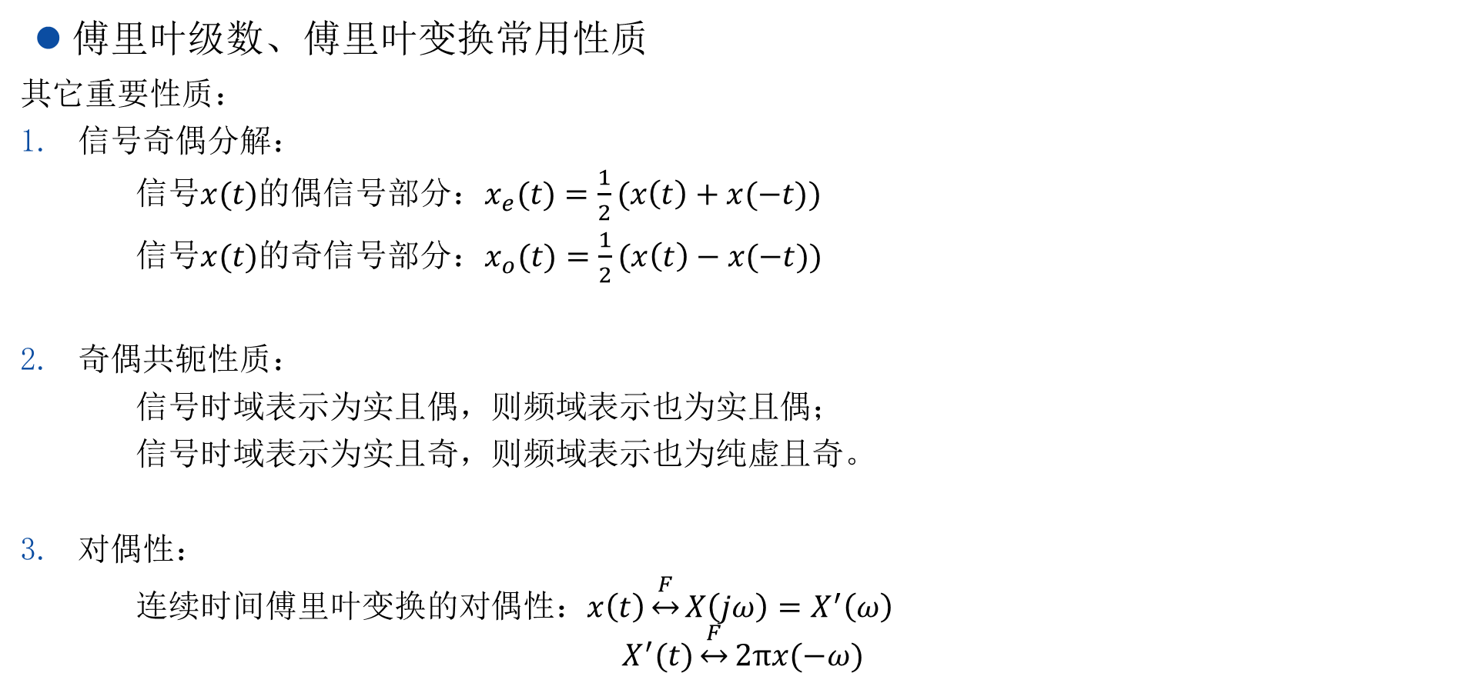
Lecture 4, 5, 7, 8: 傅里叶级数与傅里叶变换
傅里叶级数、傅里叶变换常用性质
其它重要性质：
信号奇偶分解：
信号$x(t)$的偶信号部分：$x_{e}(t)=\frac{1}{2}(x\left(t\right)+x(−t))$
信号$x(t)$的奇信号部分：$x_{o}(t)=\frac{1}{2}(x\left(t\right)−x(−t))$
奇偶共轭性质：
信号时域表示为实且偶，则频域表示也为实且偶；
信号时域表示为实且奇，则频域表示也为纯虚且奇。
对偶性：
连续时间傅里叶变换的对偶性：$x\left(t\right)\underset{↔}{F}X\left(jω\right)=X^{′}\left(ω\right)$
$$X^{′}(t)\underset{↔}{F}2πx(−ω)$$

Slide 34
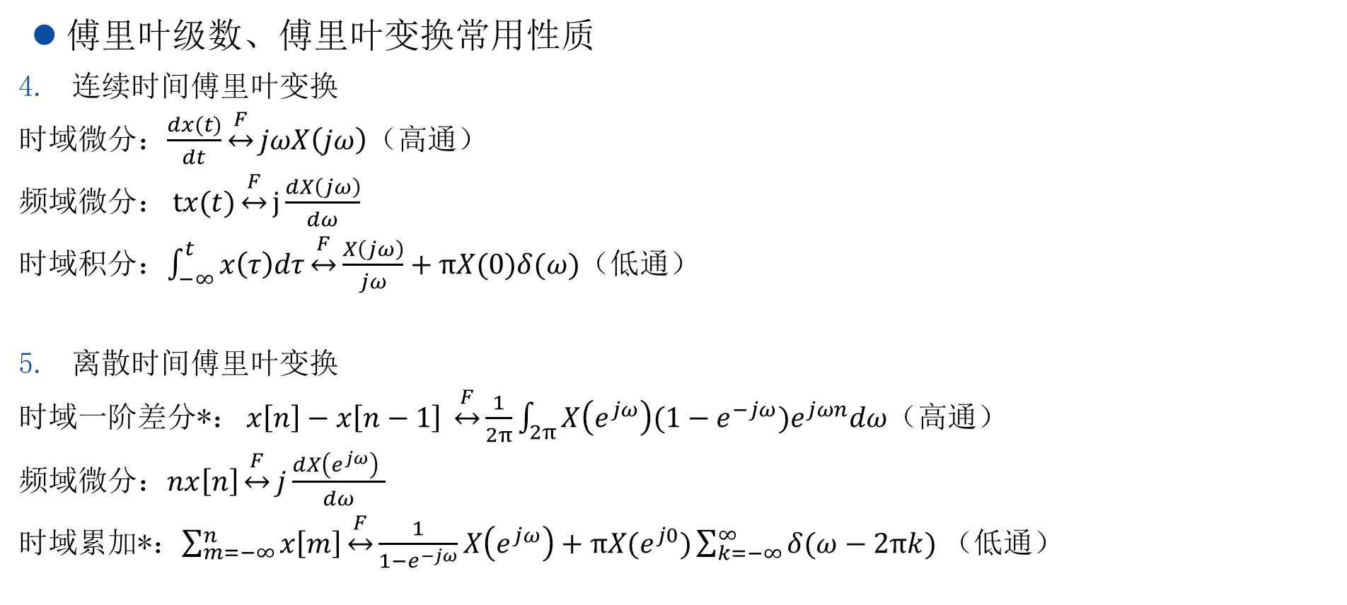
Lecture 4, 5, 7, 8: 傅里叶级数与傅里叶变换
傅里叶级数、傅里叶变换常用性质
连续时间傅里叶变换
时域微分：$\frac{dx(t)}{dt}\underset{↔}{F}jωX\left(jω\right)$（高通）
频域微分： $tx(t)\underset{↔}{F}j\frac{dX\left(jω\right)}{dω}$
时域积分：$\int_{−∞}^{t}{x\left(τ\right)dτ}\underset{↔}{F}\frac{X\left(jω\right)}{jω}+πX(0)δ(ω)$（低通）
离散时间傅里叶变换
时域一阶差分*： $x\left[n\right]−x\left[n−1\right] \underset{↔}{F}\frac{1}{2π}\int_{2π}{X\left(e^{jω}\right)(1−e^{−jω})e^{jωn}dω}$（高通）
频域微分：$nx\left[n\right]\underset{↔}{F}j\frac{dX\left(e^{jω}\right) }{dω}$
时域累加*：$\sum_{m=−∞}^{n}{x\left[m\right]}\underset{↔}{F}\frac{1}{1−e^{−jω}}X\left(e^{jω}\right)+πX(e^{j0})\sum_{k=−∞}^{∞}{δ(ω−2πk) }$（低通）

Slide 35
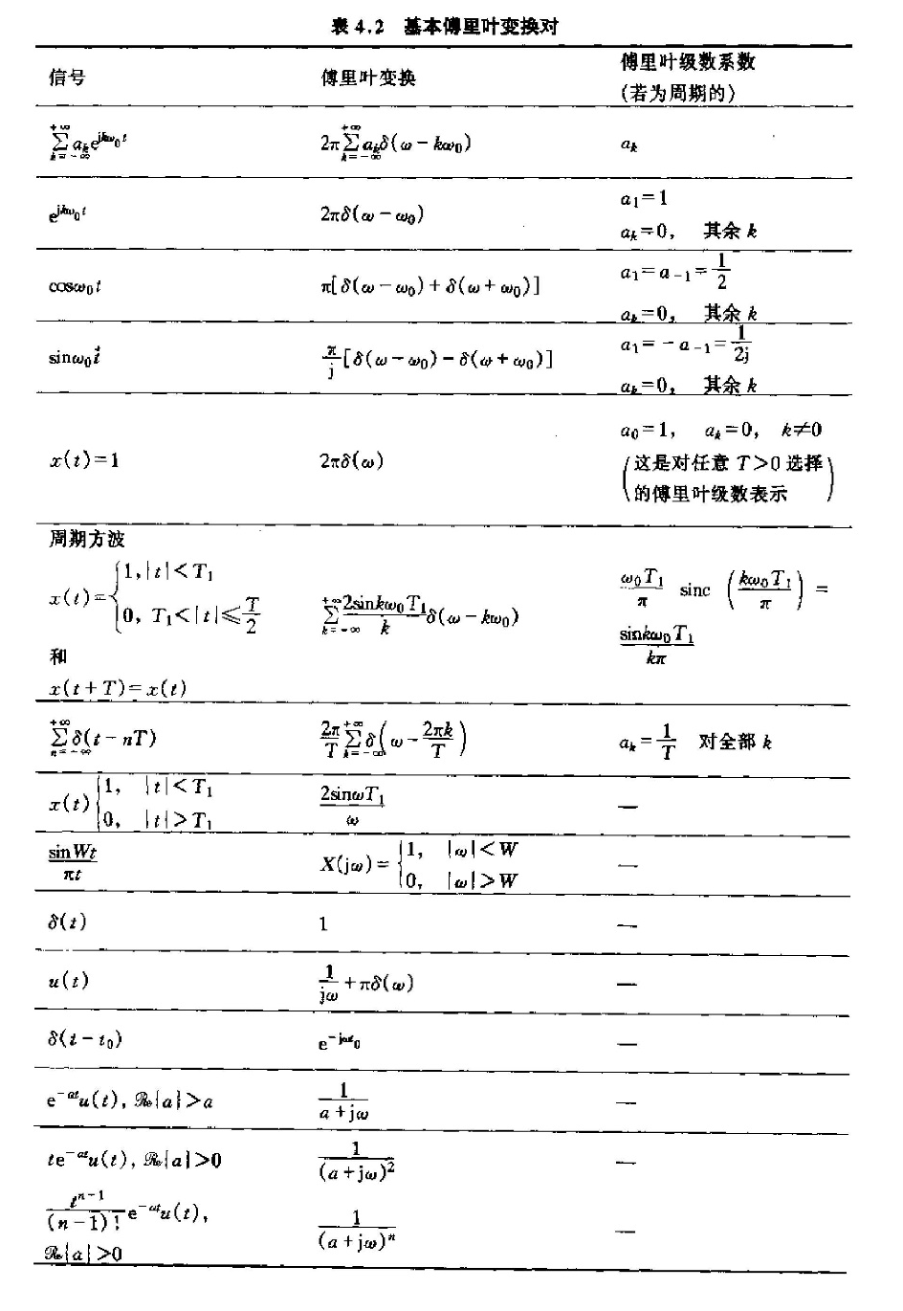
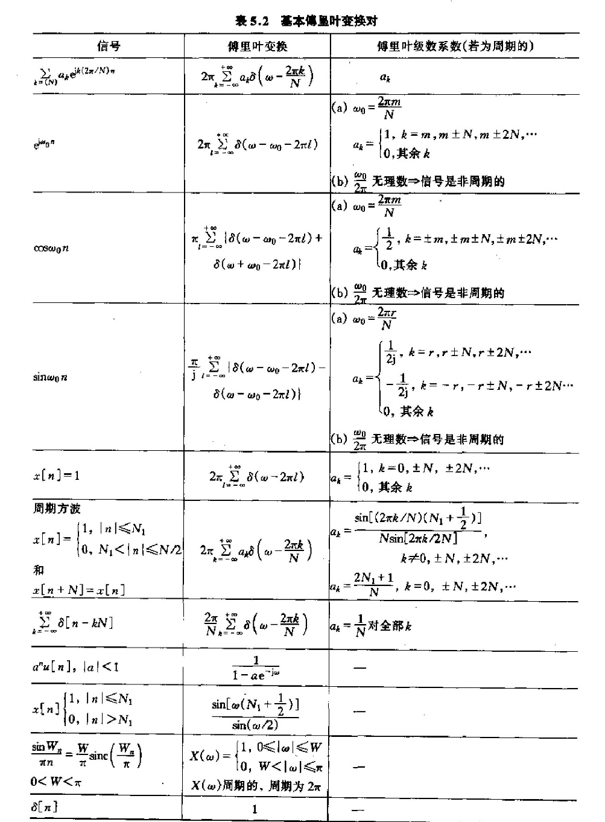
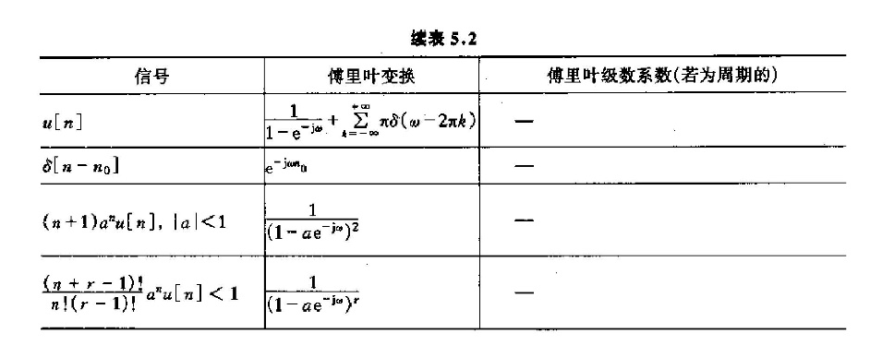
Lecture 4, 5, 7, 8: 傅里叶级数与傅里叶变换
傅里叶级数、傅里叶变换常用变换关系

Slide 36
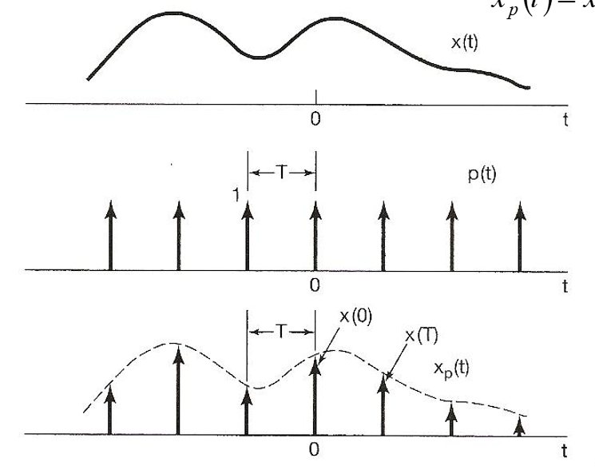
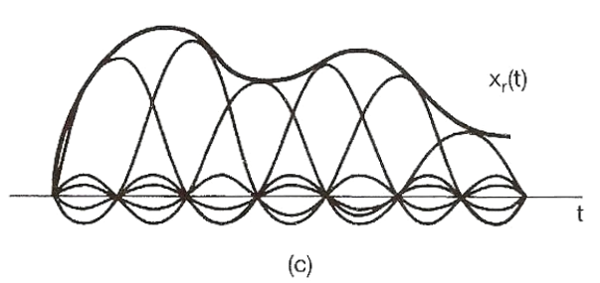
Lecture 6: Sampling
信号采样的数学模型：冲激串采样
信号重建的方法：低通滤波器，时域
表现为内插

Slide 37
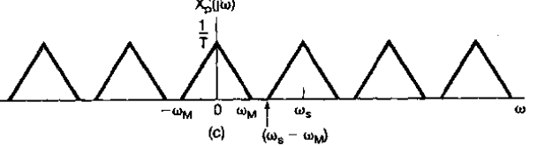
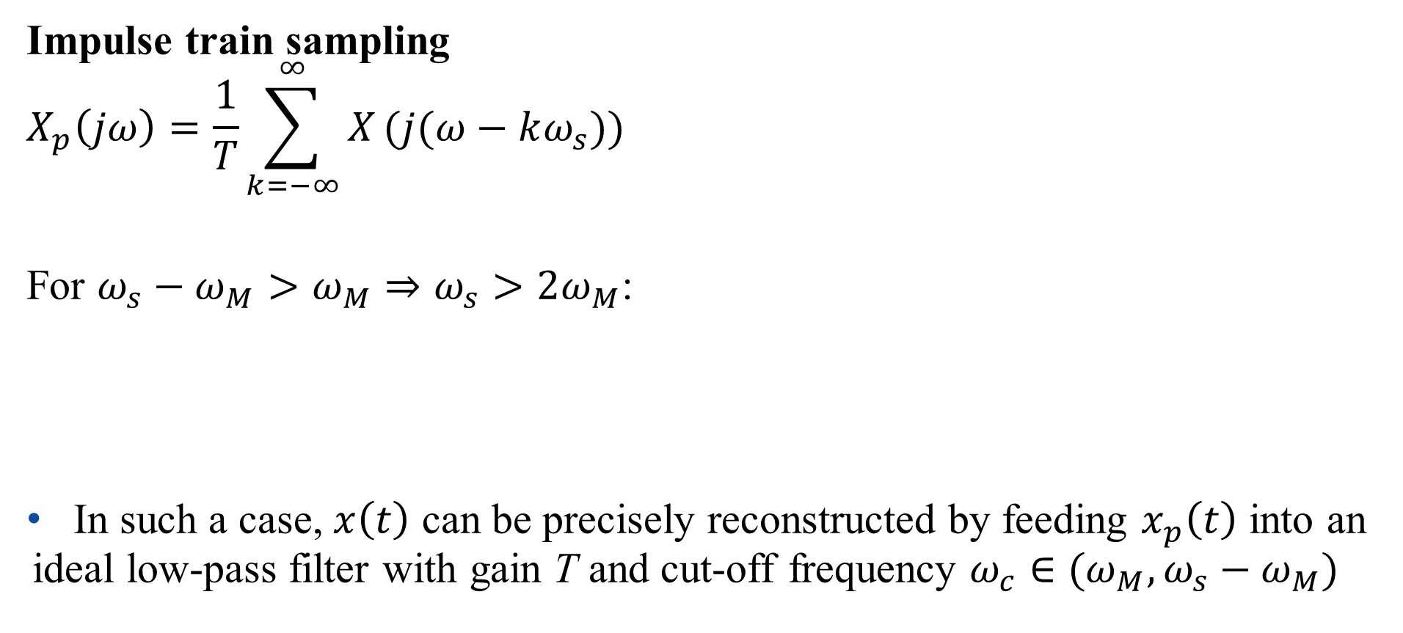
Lecture 6: Sampling
Impulse train sampling
$$X_{p}\left(jω\right)=\frac{1}{T}\sum_{k=−∞}^{∞}{X}(j(ω−kω_{s}))$$
For $ω_{s}−ω_{M}>ω_{M}⇒ω_{s}>2ω_{M}$:
In such a case, $x\left(t\right)$ can be precisely reconstructed by feeding $x_{p}\left(t\right)$ into an ideal low-pass filter with gain T and cut-off frequency $ω_{c}∈(ω_{M},ω_{s}−ω_{M})$

Slide 38

Lecture 6: Sampling
奈奎斯特采样定理：
A band-limited （带限）continuous-time signal can be sampled and perfectly reconstructed from its samples if the waveform is sampled over twice as fast as it's highest frequency component.
The highest frequency of $x(t)$: $ω_{M}$
The highest sampling frequency that may cause aliasing effect (Nyquist rate奈奎斯特率):
$$ω_{s}=2ω_{M}$$
混叠现象：When $ω_{s}<2ω_{M}$, spectrum overlapped, frequency components confused, resulting in aliasing effect, such that the sampled signal can’t be reconstructed by low-pass filtering.

Slide 39

总结
课程要点（仅计算题）：
复数的直角坐标、极坐标表示；复指数函数的直角坐标、极坐标表示；
对系统的如下性质进行判断：记忆性、因果性、稳定性、时不变性、线性；
对信号的周期性进行判断
卷积运算
不同傅里叶级数表示形式的相互转换；
周期信号的傅里叶级数表示；
非周期信号的傅里叶变换与逆变换；
利用傅里叶级数、傅里叶变换计算系统的输出。
离散时间周期信号傅里叶级数表示；
离散时间非周期信号傅里叶变换与逆变换；
傅里叶级数与傅里叶变换常用性质与变换关系；
计算奈奎斯特率。

Slide 40

总结
更多习题、例题参见参考书籍课后习题基本题（本书包含部分基本题的答案）
《信号与系统》（第二版），Alan V. Oppenheim, Alan S. Willsky, with S. Hamid, 刘树棠（译），西安交通大学出版社

Slide 41
预祝大家考试顺利！
See you soon!

